Slide 1

УЧЕНЫЙ СОВЕТ ИЯИ РАН
23 мая г.Москва
2019г.

Slide 2

ПОВЕСТКА ЗАСЕДАНИЯ
ИНСТИТУТ ЯДЕРНЫХ ИССЛЕДОВАНИЙ РОССИЙСКОЙ АКАДЕМИИ НАУК
1. О текущей ситуации в РАН, Министерстве науки и высшего образования РФ , актуальных задачах Института.
(Л.В.Кравчук, 30 мин)
2. Выдвижение кандидатов на выборы в РАН
(В.А. Рубаков, 30 мин)
3. "Старт эксперимента LHAASO".
(Ю.В. Стенькин, 10 мин)
4. Разное (10 мин)

Slide 3
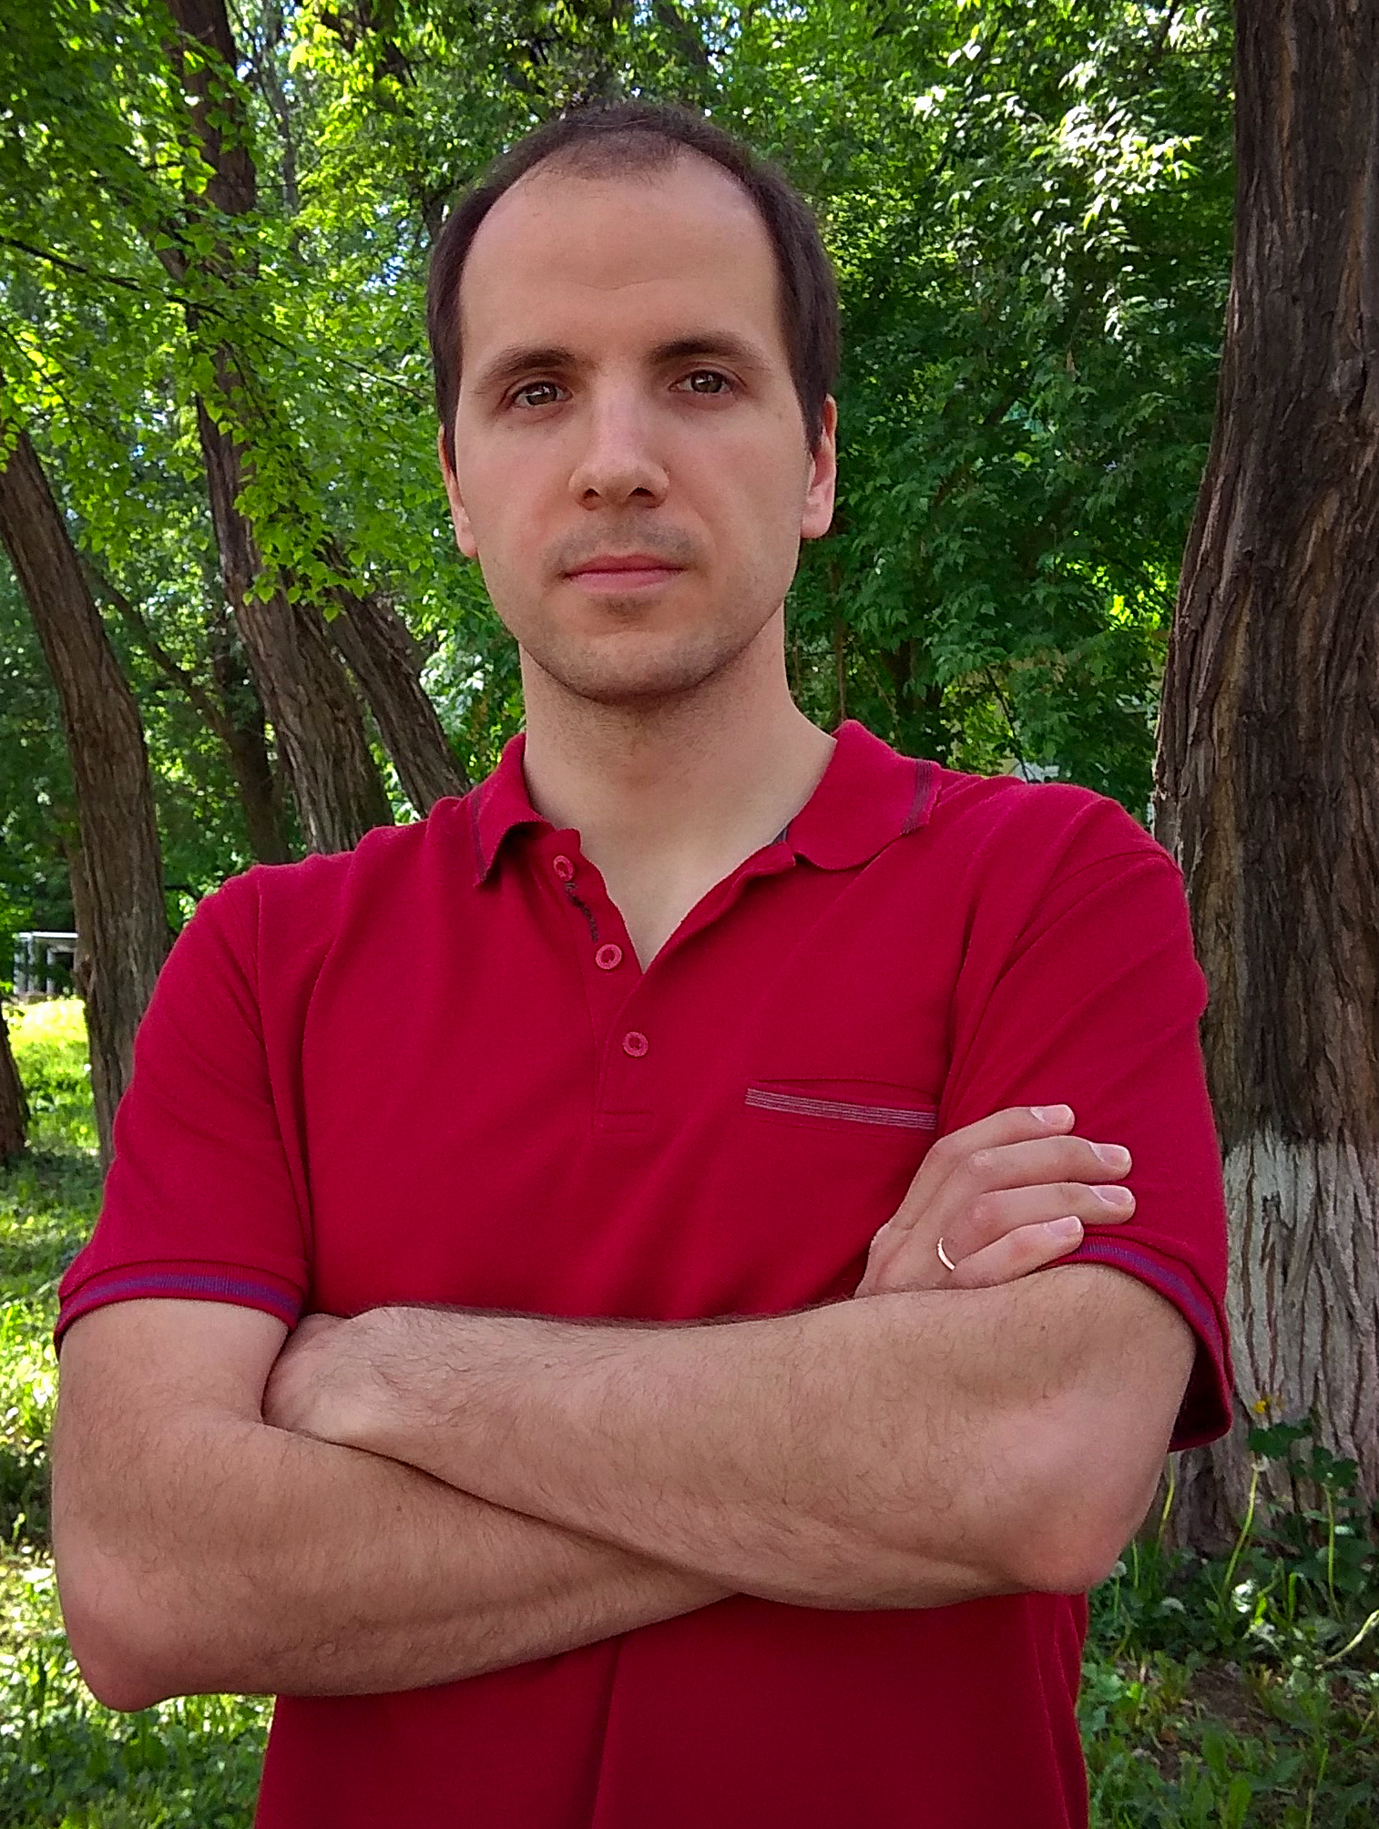
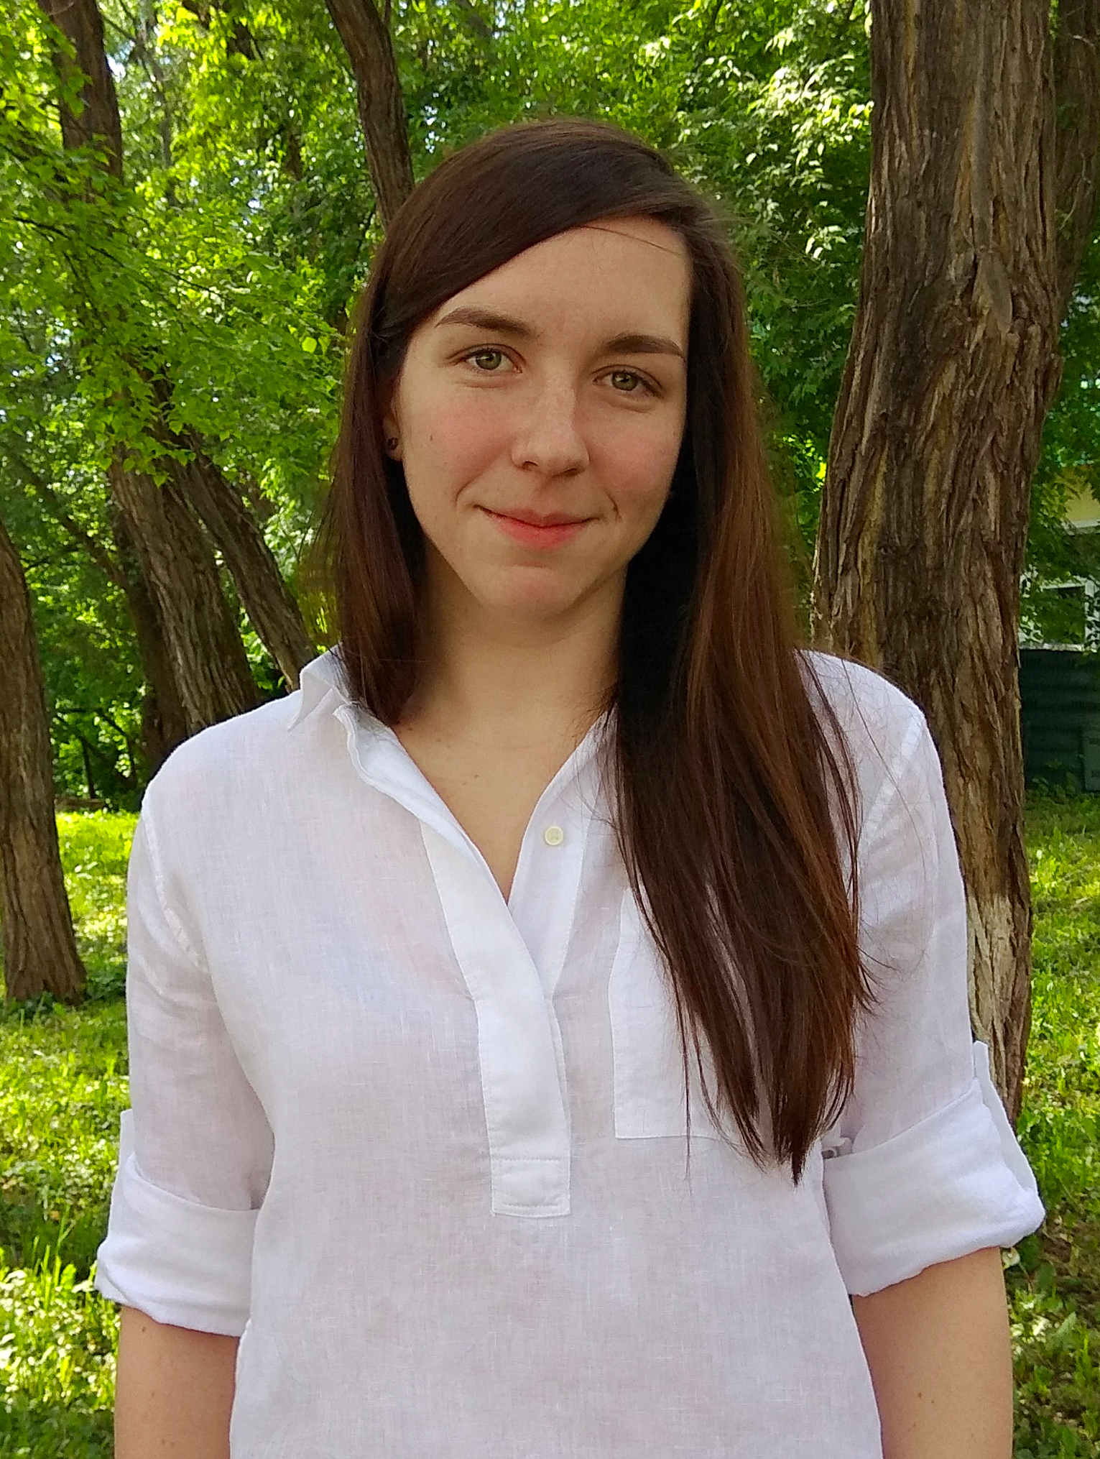
О присуждении медалей Российской академии наук с премиями для молодых ученых россии по итогам конкурса 2018 года
ИНСТИТУТ ЯДЕРНЫХ ИССЛЕДОВАНИЙ РОССИЙСКОЙ АКАДЕМИИ НАУК
Поздравляем коллектив молодых ученых :
Миронова Сергея Андреевича - м.н.с. Отдела теоретической физики ИЯИ РАН
Волкову Викторию Евгеньевну - м.н.с. Лаборатории обработки больших данных в физике частиц и астрофизики ИЯИ РАН
С присуждением медалей Российской академии наук с премией для молодых ученых России за цикл работ:
«Теории поля со старшими производными и ранняя Вселенная»"
Желаем здоровья и дальнейших успехов в проведении фундаментальных научных исследований!!!

Slide 4
О текуЩей ситуаЦии в РАН, Министерстве науки и высШеГо образования РФ, актуалЬныХ задачаХ Института.
1
Л.В.Кравчук

Slide 5
ИЯИ РАН
РАН укрепляет позиции в системе управления наукой
Заместитель председателя Правительства РФ Татьяна Голикова:
Согласно недавно принятой программе «Научно- технологическое развитие РФ», на РАН возложено совершенствование механизма управления научно-технологическим развитием.
Кроме того, до 1 декабря нынешнего года РАН должна разработать и представить в правительство предложения по развитию профессиональной экспертизы в сфере научной, научно- технологической и инновационной деятельности.
Правительству поручено в постоянном режиме вести мониторинг эффективности использования средств на научно-исследовательские и опытно-конструкторские работы. Для этого сначала необходимо в ближайшее время разработать критерии эффективности такой деятельности, с тем чтобы на этой основе провести оценку уже по итогам 2019года
Министр науки и высшего образования РФ Михаил Котюков:
Напомнил о ключевых функциях РАН, которые академия должна осуществлять совместно с министерством. Перечисляя программные инструменты для этой деятельности, он сделал акцент на нацпроекте «Наука»
Министерство запускает очередную волну обсуждения нового проекта закона «о науке и научно- технологической политике» и рассчитывает на участие РАН в его разработке.

Slide 6
ИЯИ РАН
РАН укрепляет позиции в системе управления наукой
Руководитель Комитета Государственной думы рф по образованию и науке вячеслав никонов:
Наша страна занимает 35-е место в мире по финансированию науки в расчете на душу населения. С таким показателем мы никогда не выйдем на пятое место. Безусловно, расходы на образование и науку должны расти. Нацпроекты «Образование» и «Наука» – хорошие программы. Но в результате их реализации расходы на науку в реальном выражении не увеличатся, хотя в номинальном рост, конечно, будет.
Отказаться от формальных критериев эффективности при определении финансирования институтов.
Науку и образование надо оставить в покое. Время реформ в этих областях прошло.

Slide 7
ИЯИ РАН
РАН укрепляет позиции в системе управления наукой
Президент РАН Александр Сергеев :
Наиболее серьезный вызов, стоящий сегодня перед страной – технологическое отставание от мировых лидеров.
Если мы в самое ближайшее время не ответим на этот вызов, то и качество жизни людей, и пространственное развитие, и обороноспособность окажутся под вопросом.
Для решения этой задачи необходимо восстановить механизм функционирования научно-технологического комплекса как единого целого («цепочек» от науки к производству) и обеспечить единство управления этой системой в условиях рыночной экономики.
В большинстве стран лидеров наблюдается тенденция отказа от наукометрии как основного мерила успешности исследований. Пора вернуться к экспертной оценке научных результатов.
Надо добиваться исключения научной работы как вида деятельности из раздела «оказания услуг» и нацеливать ученых на получение результатов, имеющих практическое значение

Slide 8
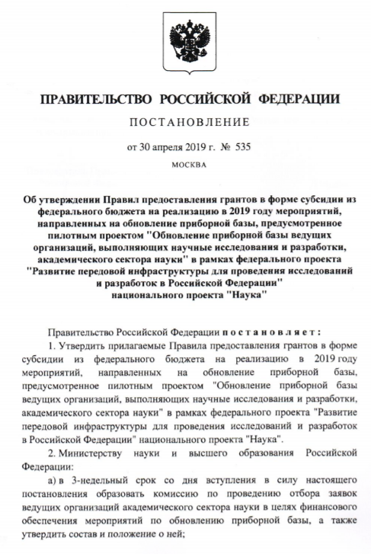
ИЯИ РАН
Об утверждении Правил предоставления грантов в форме субсидий из федерального бюджета на реализацию в 2019году мероприятий, направленных на обновление приборной базы

Slide 9
Выдвижение кандидатов на выборы в РАН
В.А.Рубаков
2

Slide 10
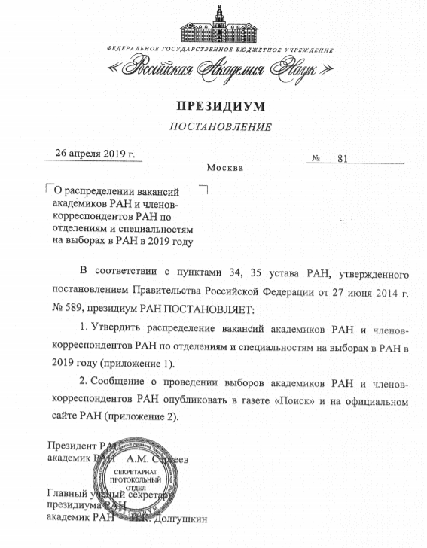
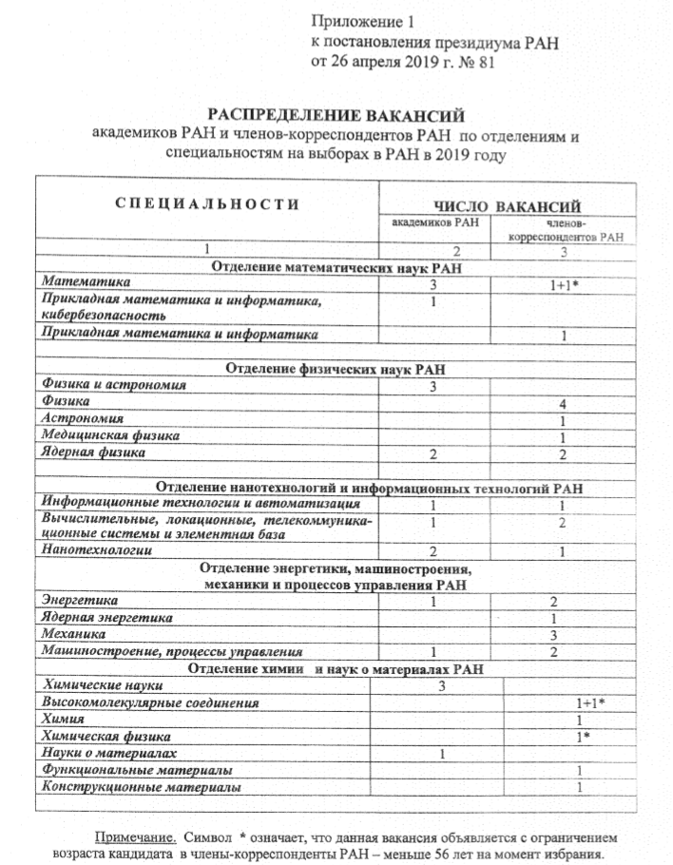
ИЯИ РАН
Выборы в РАН

Slide 11
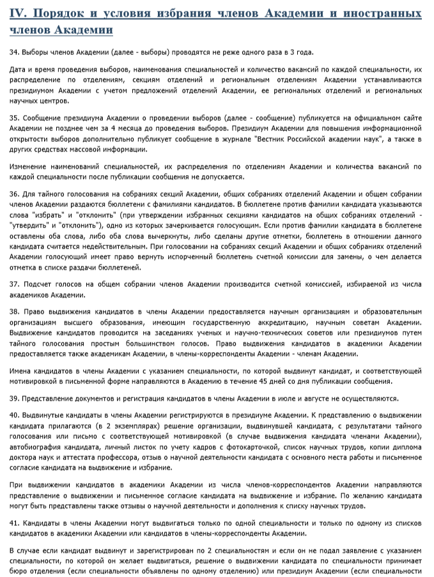
ИЯИ РАН
Выборы в РАН

Slide 12
ИЯИ РАН
Кандидаты в действительные члены РАН по специальности «Ядерная физика»:
- Гаврин В.Н.
- Горбунов Д.С.
- Домогацкий Г.В.
- Кравчук Л.В.
- Ряжская О.Г.
- Троицкий С.В.
Кандидаты в чл.-корр. РАН по специальности «Ядерная физика»:
- Безруков Л.Б
- Джилкибаев Ж.М.
- Катаев А.Л.
- Красников Н.В.
- Куденко Ю.Г.
- Кузьминов В.В.
- Курепин А.Б.
- Либанов М.В.
- Недорезов В.Г.
- Парамонов В.В.
- Петков В.Б.
- Рубцов Г.И.
- Фещенко А.В.
Кандидаты в чл.-корр. РАН по специальности «Медицинская физика»:
- Акулиничев С.В.
- Жуйков Б.Л.

Slide 13
"Старт эксперимента
LHAASO"
3
Ю.В.Стенькин

Slide 14
4
РАЗНОЕ

